Slide 1
Geograﬁya
6-sinf
Mavzu: Afrika materigi ichki suvlari

Slide 2
Afrika materigi iqlim mintaqalari
EKVATORIAL MINTAQA
SUBEKVATORIAL MINTAQA
TROPIK MINTAQA
SUBTROPIK MINTAQA

Slide 3
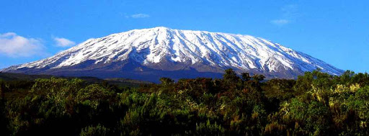
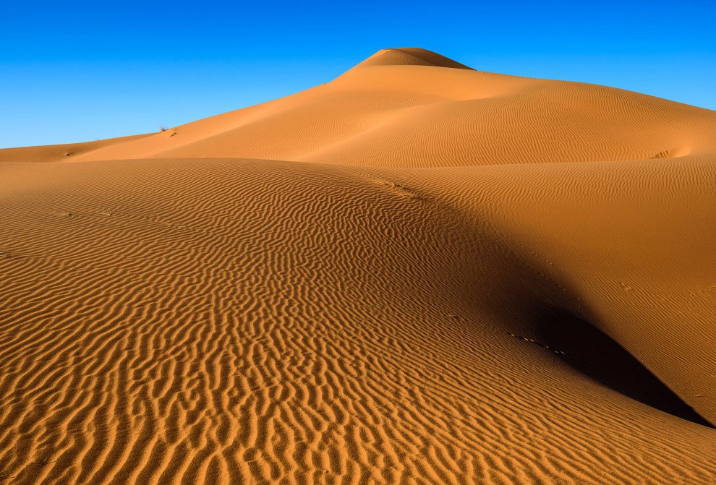
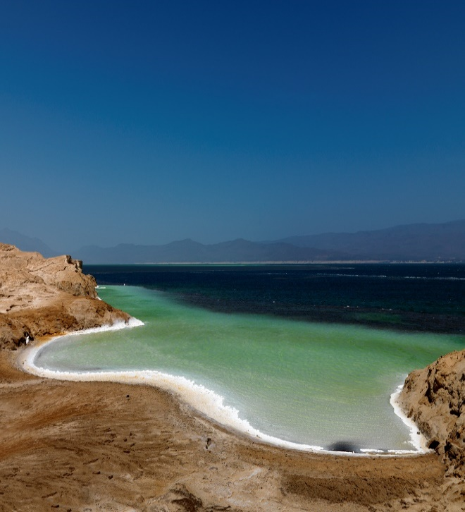
Buni bilasizmi?
A
B
C
D
Ekvatorial mintaqa
Subekvatorial mintaqa
Subtropik mintaqa
Tropik mintaqa
Kongo daryosi havzasi va Gvineya qo‘ltig‘i sohillari
Ekvatorial iqlim mintaqasining shimoli va janubi
Ikkala yarimsharning tropik kengliklari
Materikning chetki shimoliy va janubiy hududlari

Slide 4
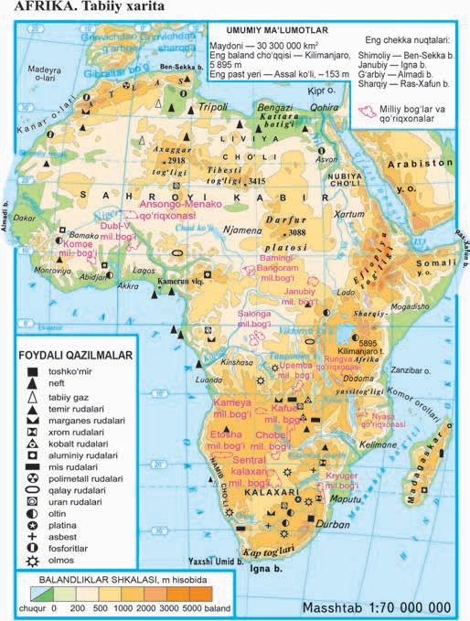
O‘rganamiz …
Daryo havzalari
Daryolari
Ko‘llari
Yerosti suvlari

Slide 5
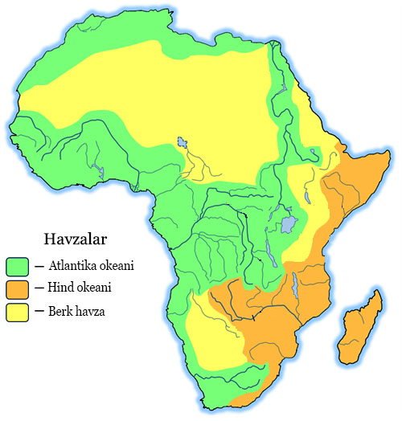
Yerusti va yerosti suvlari
Afrikaning yerusti va yerosti suvlari uning ichki suvlarini tashkil etadi.
Afrika materigi ichki suvlari uch havzaga qaraydi:
Atlantika okeani havzasi.
Hind okeani havzasi.
Berk havza.

Slide 6
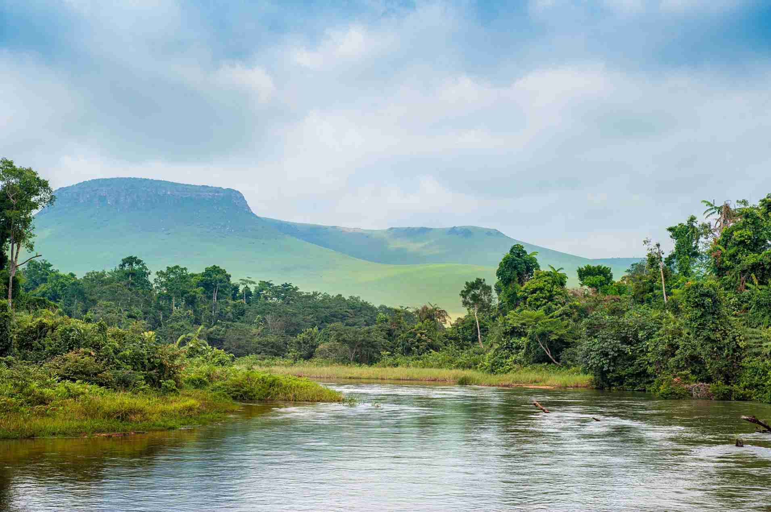
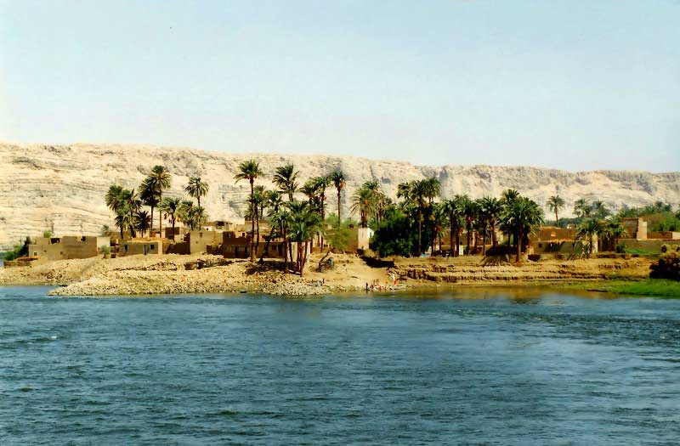
Yerusti suvlari
Ko‘llar
Daryolar
Suv
omborlari
Kanallar

Slide 7
Okean havzalari
Atlantika okeani
Hind
okeani
Berk havza
Nil
Kongo
Niger
Oranj
Zambezi
Limpopo
Shari

Slide 8
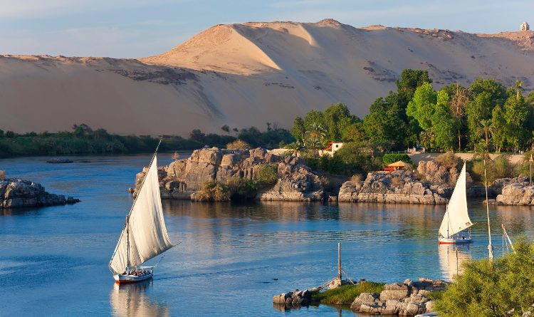
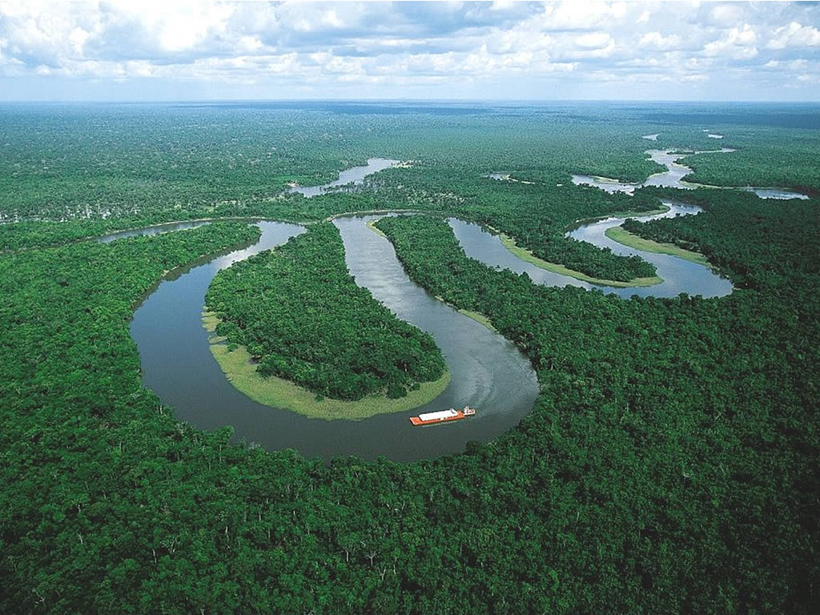
Nil daryosi
Nil — dunyodagi eng uzun daryolardan biri.
Uzunligi 6671 km.

Slide 9
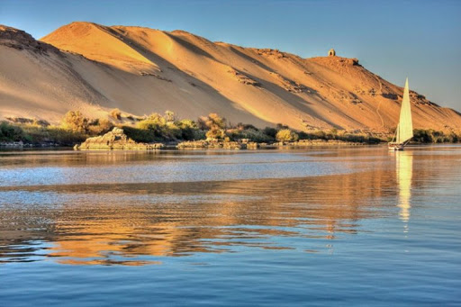
Nil daryosi
Daryo Sharqiy Afrika yassitog‘ligidan boshlanadigan Oq Nil bilan Efiopiya tog‘ligidan boshlanadigan Ko‘k Nil irmoqlarining qo‘shilishidan Nil nomini oladi.

Slide 10
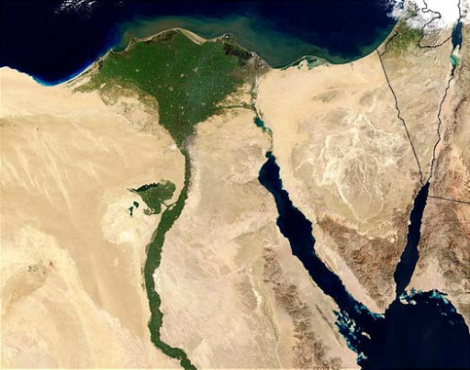
Nil daryosi
Uning irmog‘i Kagera 3° janubiy kenglikdan boshlanib, Viktoriya ko‘liga quyiladi. Oq Nil shu ko‘ldan oqib chiqadi. Nil daryosi O‘rta dengizga quyilish joyida katta delta hosil qiladi.

Slide 11
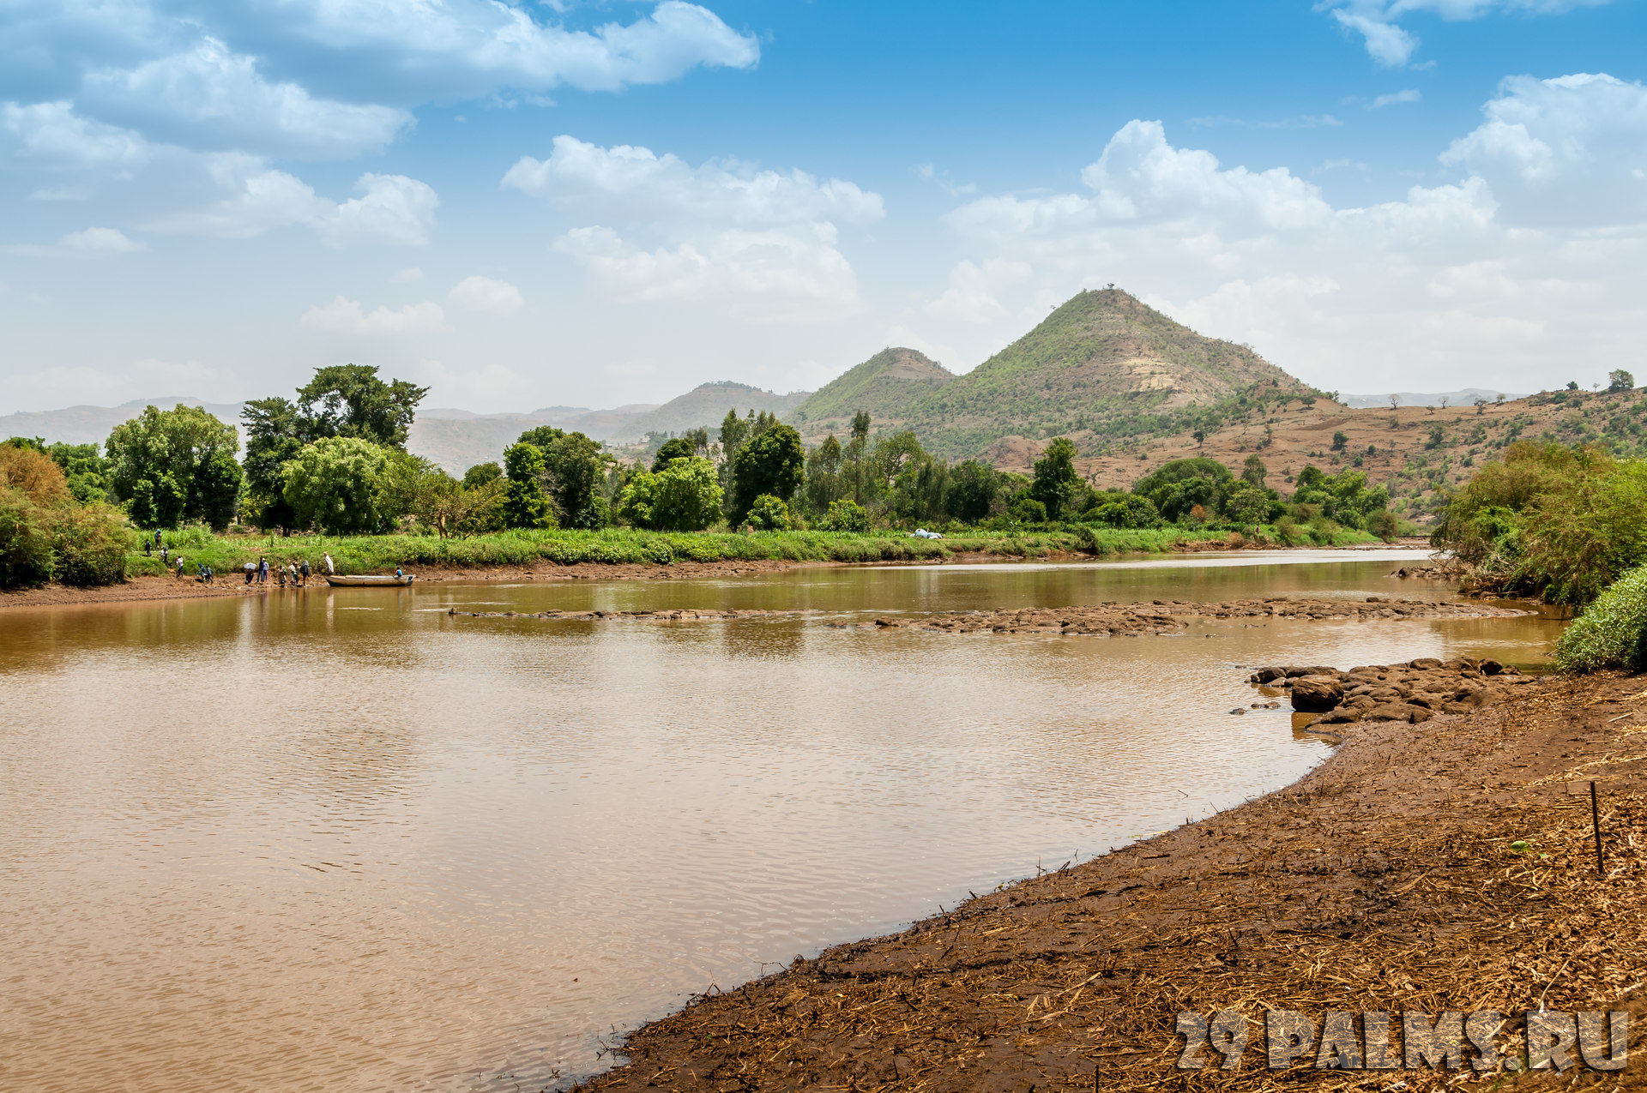
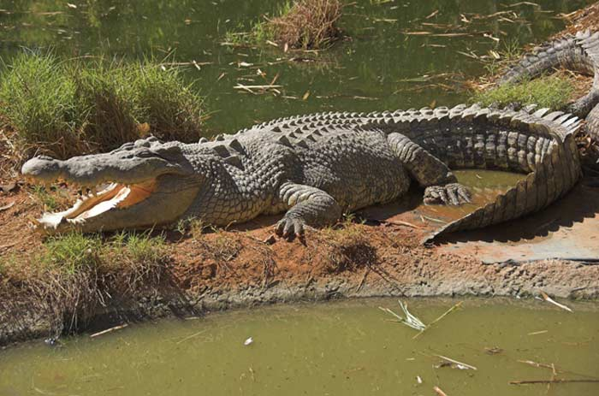
Nil daryosi
Nil daryosi 10 ta davlat hududidan oqib o‘tadi. Daryo Sahroyi Kabir cho‘lini kesib o‘tadi.
Nil daryosida timsohlar juda ko‘p.

Slide 12
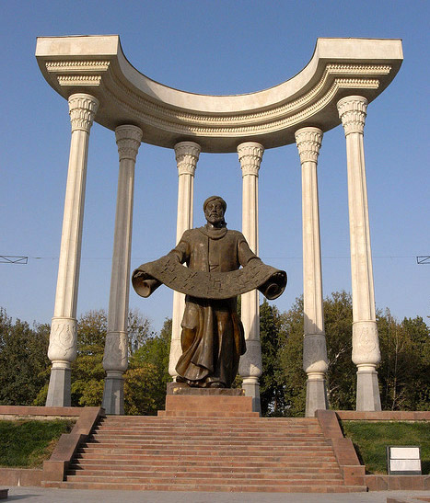
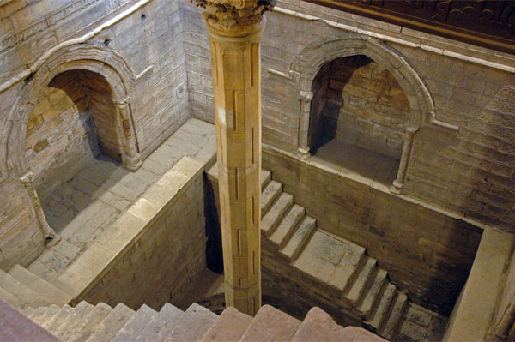
Nilometr qurilmasi
Vatandoshimiz al-Farg‘oniy (IX asr) birinchi bo‘lib Nil daryosi misolida suv sarfini o‘lchaydigan “nilometr” qurilmasini bunyod etgan.

Slide 13
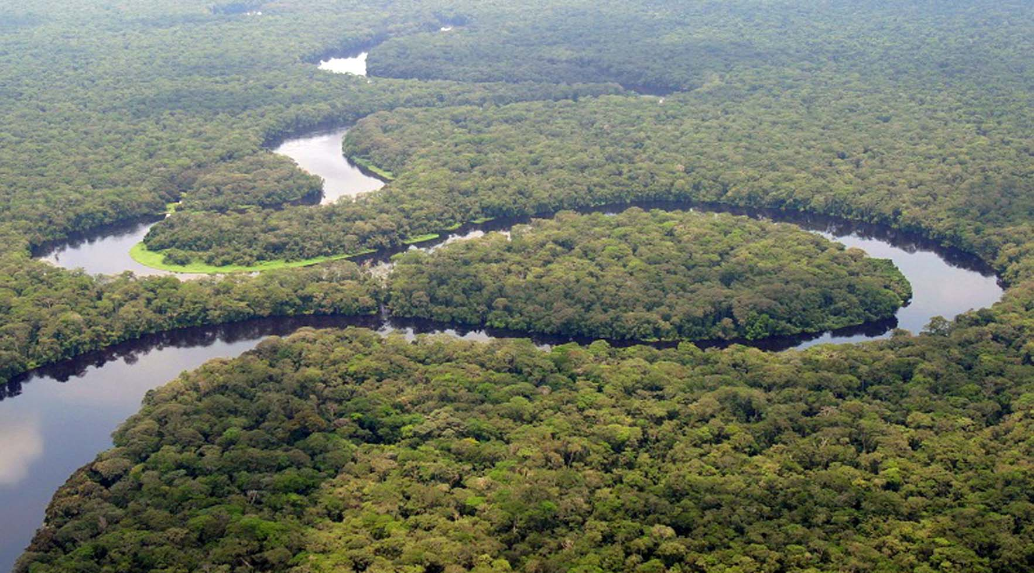
Kongo (Zair) daryosi
Kongo daryosining uzunligi 4320 km. Uzunligiga ko‘ra Afrikada ikkinchi, lekin sersuvligi (1414 kub km) va havzasining maydoniga (3691 ming kv km) ko‘ra birinchi, dunyoda esa Amazonka daryosidan keyin ikkinchi o‘rinda turadi. Uning Lukuga irmog‘i Tanganika ko‘lidan boshlanadi.

Slide 14
Kongo daryosi
Daryoning suv sarfi yil davomida deyarli o‘zgarmaydi. Bunga sabab yillik yog‘inlarning bir me’yorda yog‘ishidir.
Kongo quyi va yuqori oqimida ko‘plab ostonalar va sharsharalar hosil qilgan.

Slide 15
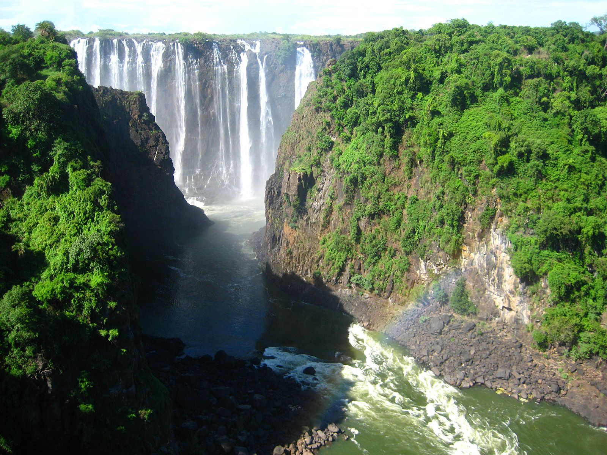
Livingston sharsharasi
Quyi oqimida Livingston sharsharalar guruhi mavjud.
O‘rta oqimida ekvatorni ikki marta kesib o‘tadi.
Kongo Nil daryosidan farq qilib, delta hosil qilmaydi.

Slide 16
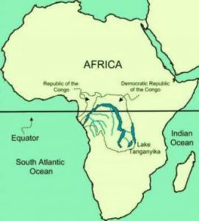
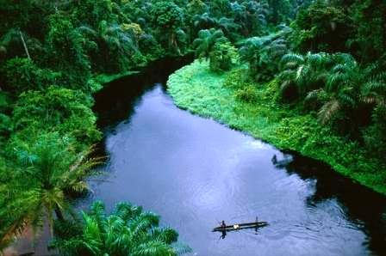
Kongo daryosi

Slide 17
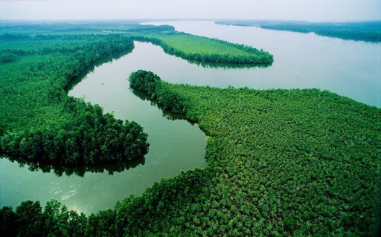
Niger daryosi
Niger daryosi uzunligiga va havzasining maydoniga ko‘ra Afrikaning uchinchi daryosi. Yuqori va quyi oqimlarida ostonalar va sharsharalar ko‘p.
G‘arbiy Afrika hududida oqib o‘tuvchi bu daryoning uzunligi 4180 km.

Slide 18
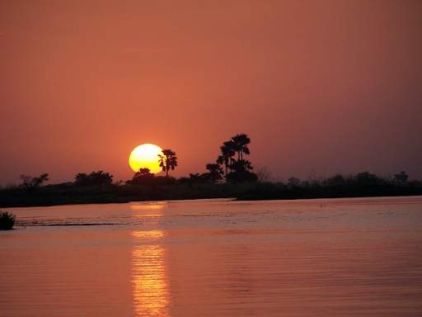
Niger daryosi
O‘rta oqimida Sahroyi Kabirga tutash tekis va botiq relyefli cho‘l zonasidan oqib o‘tadi.

Slide 19
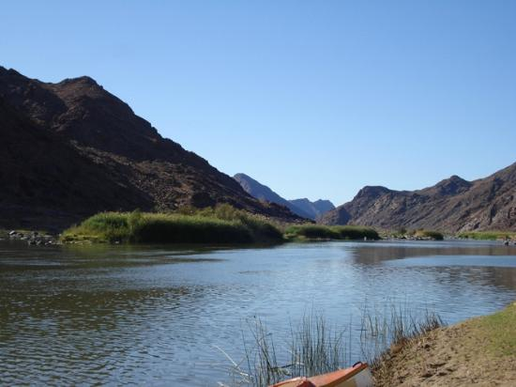
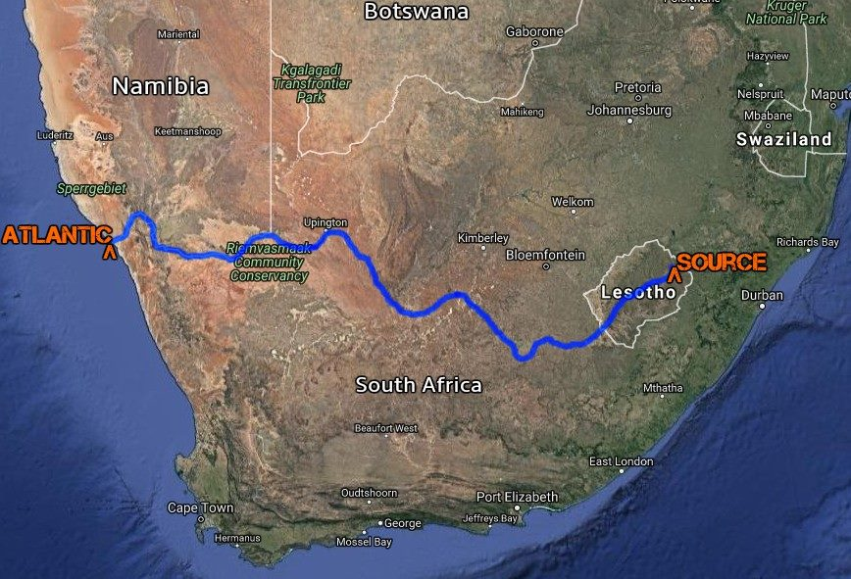
Oranj daryosi
Oranj daryosi Afrikaning janubida joylashgan.
U sharqda Drakon tog‘laridan boshlanib, g‘arbda Atlantika okeaniga quyiladi.

Slide 20
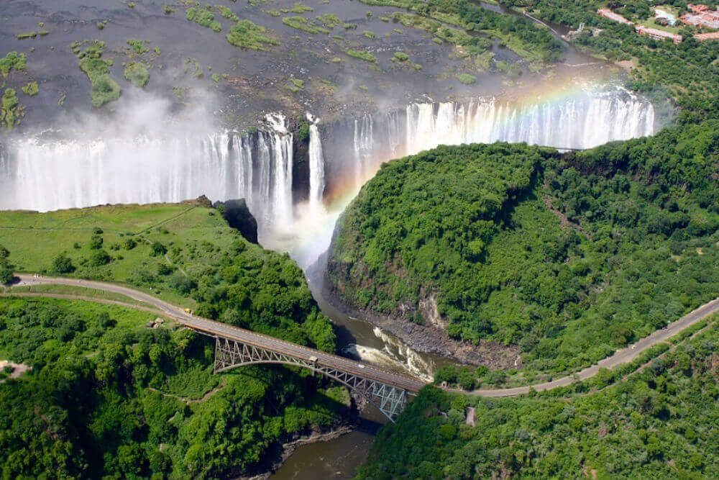
Zambezi daryosi
Afrikaning Zambezi, Limpopo, Rufiji, Tana, Jubba, Uabi- Shebelle kabi kichik daryolari Hind okeani havzasidan o‘rin olgan. Bulardan eng yirigi Zambezi daryosidir.
Daryoda ko‘plab ostonalar va sharsharalar hosil bo‘lgan.

Slide 21
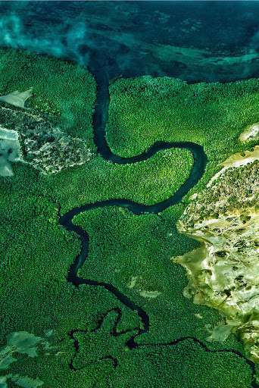
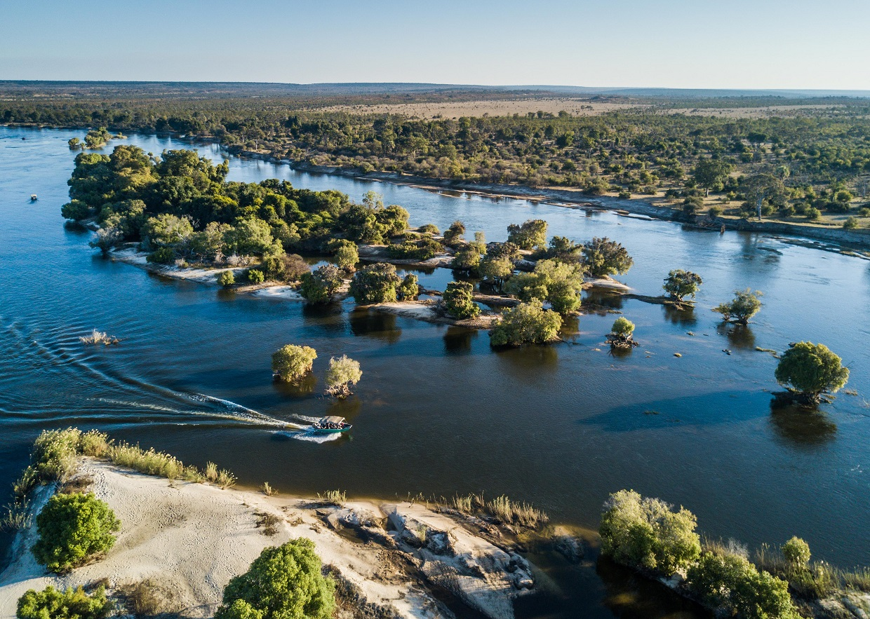
Zambezi daryosi
Uzunligi 2 660 km.

Slide 22
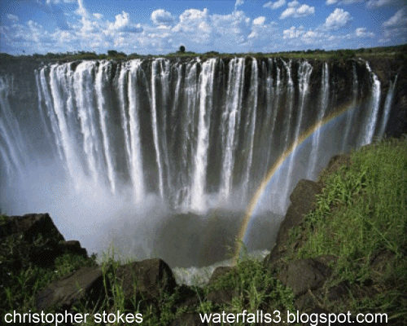
Viktoriya sharsharasi
Quyi oqimida delta tarkib topgan va kemalar qatnaydi. Daryodagi Viktoriya sharsharasi keng (1800 m) suv oqimini hosil qilib, 120 m balandlikdan tor daraga oqib tushadi. Bu dunyodagi eng yirik va go‘zal manzarali sharsharalardan hisoblanadi.

Slide 23
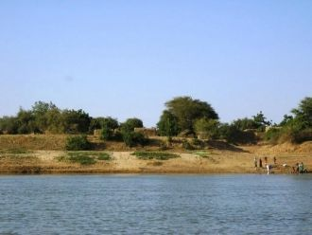
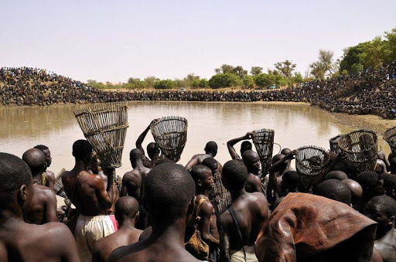
Shari daryosi
Berk havzada joylashgan Shari daryosi Chad ko‘liga quyiladi. Afrikaning barcha yirik daryolarida baliqlar mo‘l.

Slide 24
Afrika materigi ko‘llari
Viktoriya tektonik botiqda, Tanganika, Nyasa ko‘llari Afrika yer yorig‘ida joylashgan. Barchasi oqar ko‘llardir.
Viktoriya, Tanganika, Nyasa ko‘llari eng yirik ko‘llardir.

Slide 25
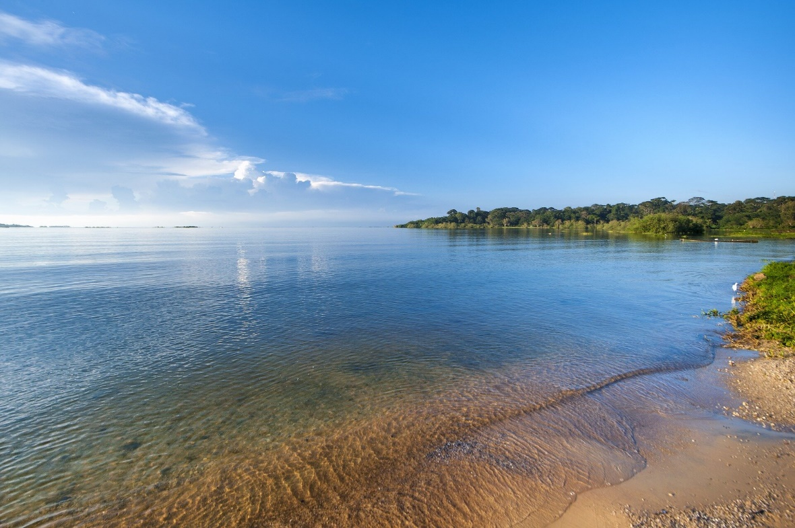
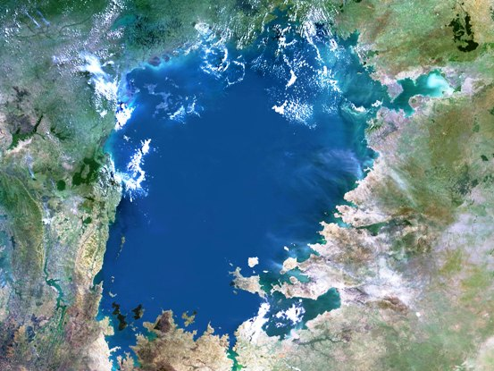
Viktoriya ko‘li

Slide 26
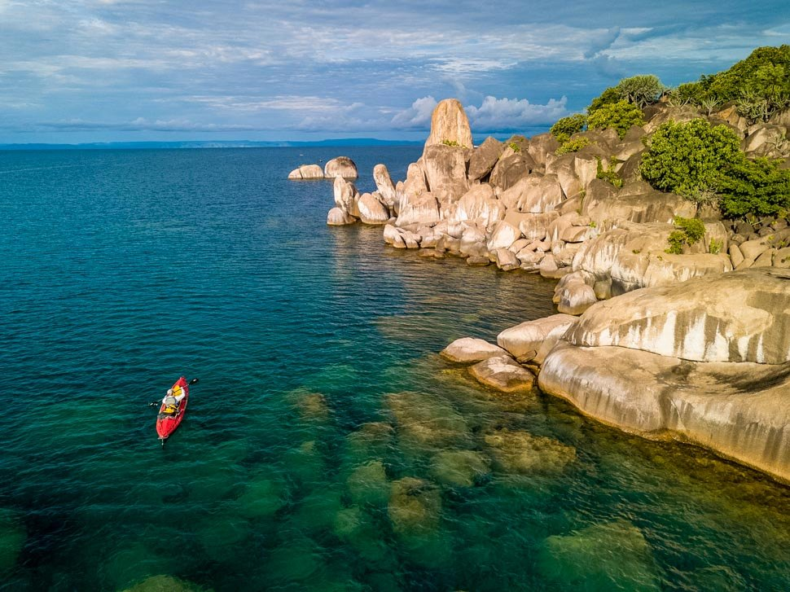
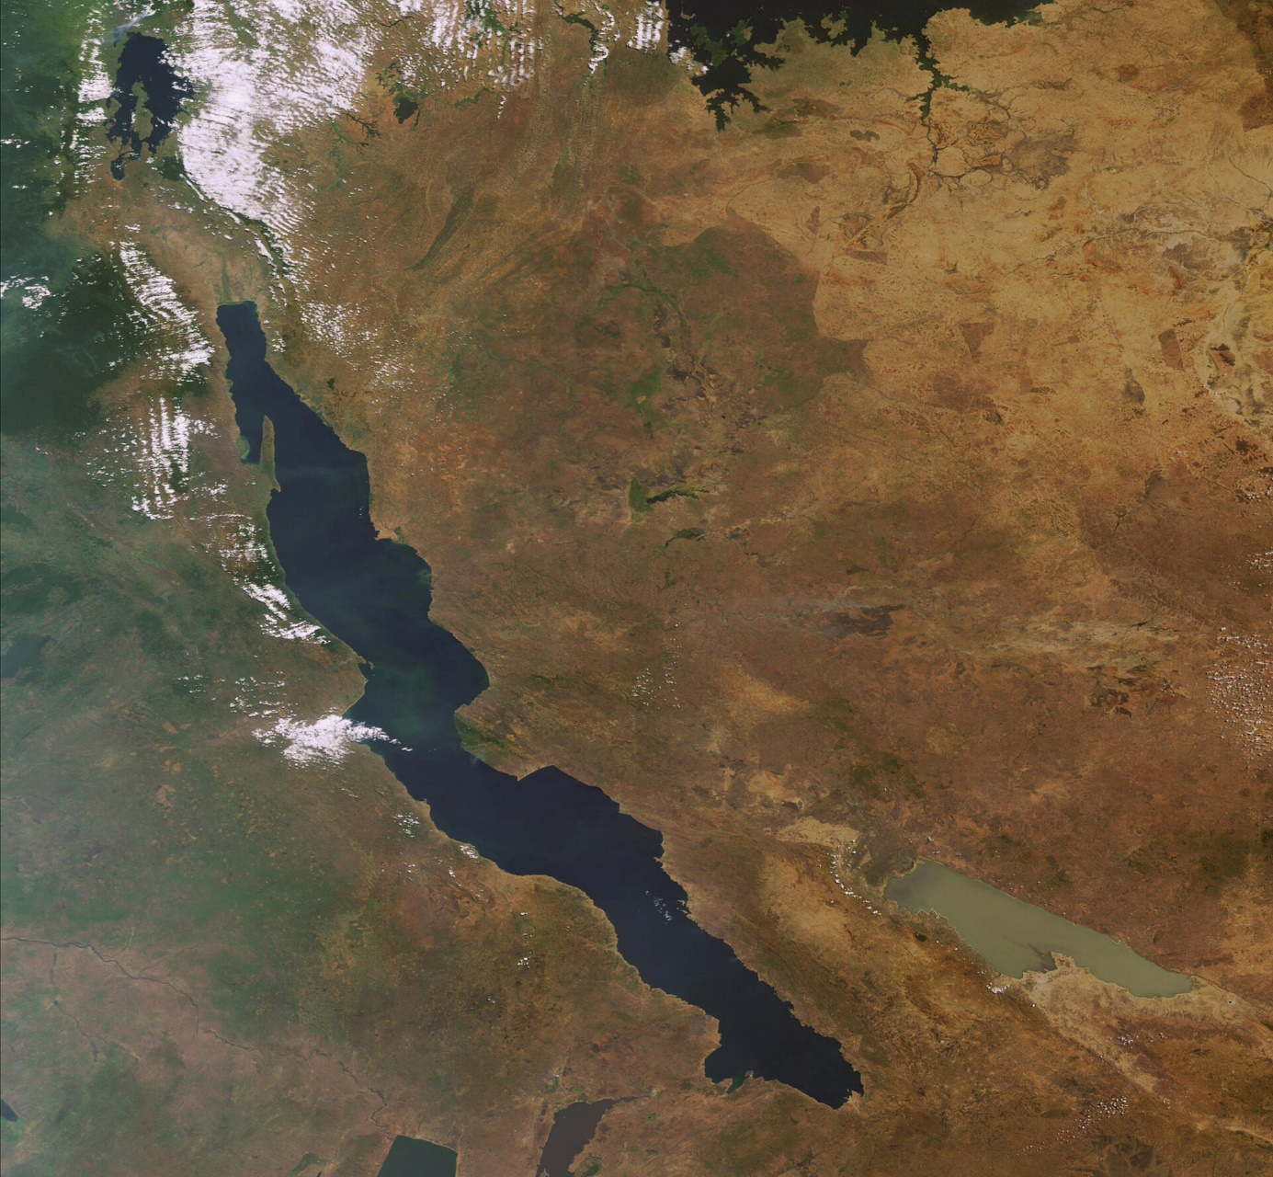
Tanganika ko‘li

Slide 27
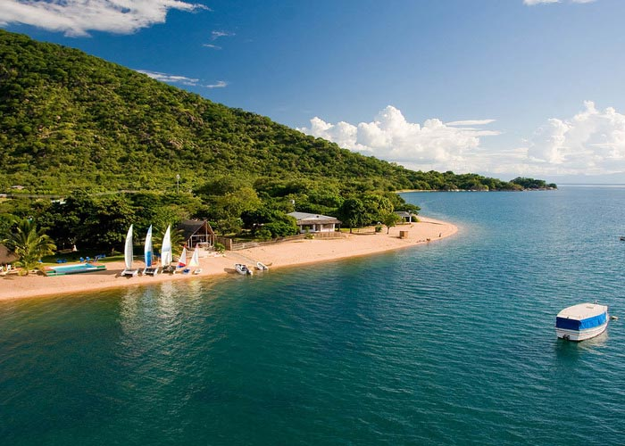
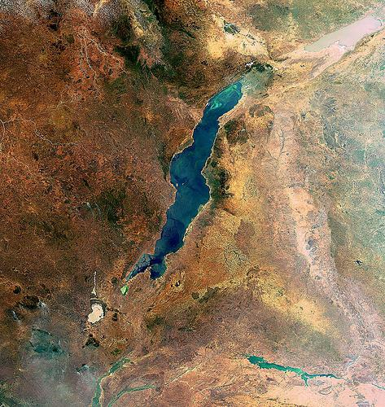
Nyasa ko‘li

Slide 28
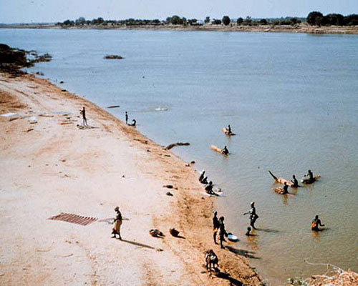
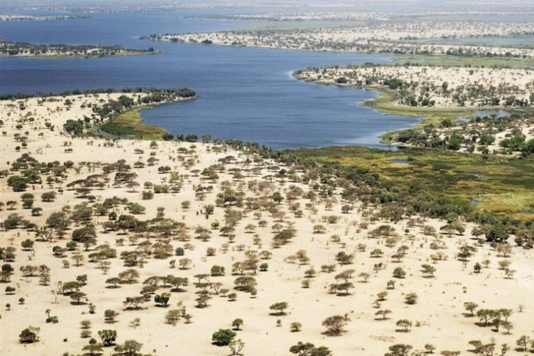
Chad ko‘li
Chad ko‘li ekvatordan shimolda joylashgan bo‘lib, uning atrofida ko‘plab kichik botqoqlar joylashgan. Chad so‘zi “katta suv” degan ma’noni anglatadi.
Suv hajmi tez-tez o‘zgarib turadi. Chad ko‘li tuzsizdir. Ko‘l sayoz.
O‘rtacha chuqurlik 1,5 - 2 metr.

Slide 29
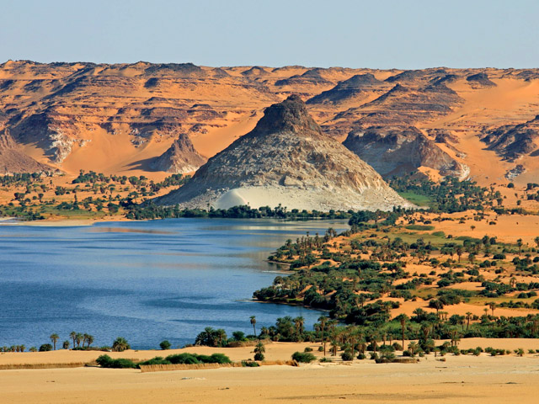
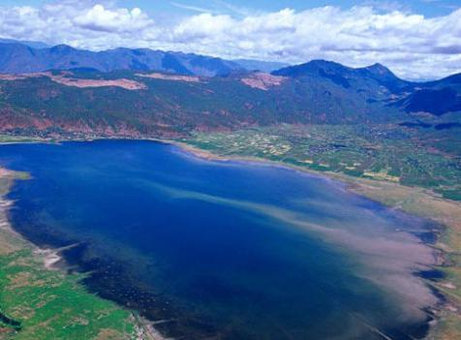
Chad ko‘li
Chad ko‘liga yog‘ingarchilik paytida daryolar ko‘p suv keltiradi. Bu paytda ko‘l maydoni ikki baravar kengayadi.

Slide 30
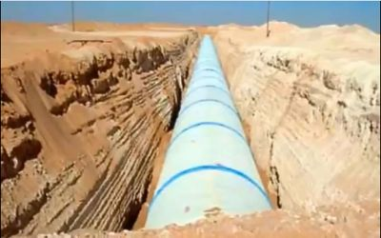
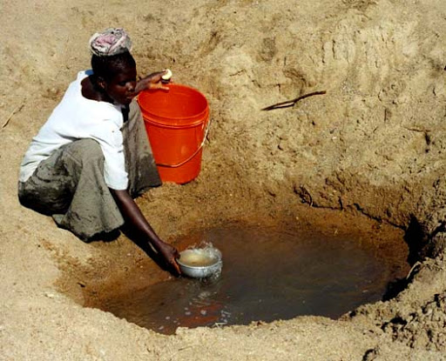
Yerosti suvlari
Yerosti suvlari Afrikaning qurg‘oqchil hududlarida yagona suv manbai hisoblanadi.
Sahroyi Kabir, Namib, Kalaxari va Somali cho‘llarida yerosti suvlari topilgan.

Slide 31
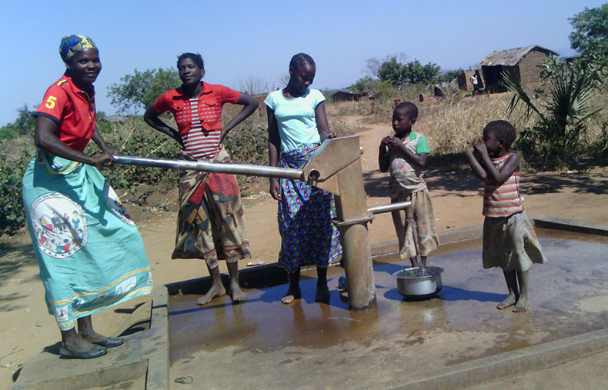
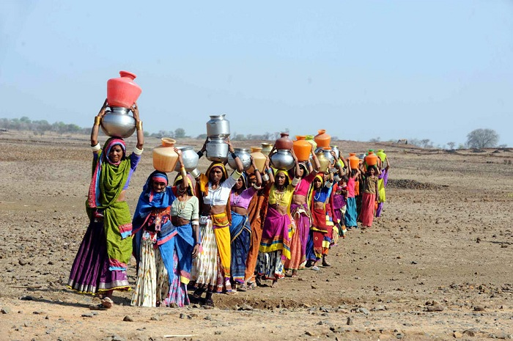
Suv – bebaho ne’mat

Slide 32
To‘g‘ri yoki noto‘g‘ri?
№ | Jumlalar | To‘g‘ri | Noto‘g‘ri
1 | Afrika materigidagi eng uzun daryo Nil daryosi
2 | Afrika materigidagi eng sersuv daryo Niger daryosi
3 | Chad ko‘li oqar ko‘l
4 | Afrika materigidagi eng katta ko‘llar - Tanganika va Viktoriya ko‘llari
5 | Nil daryosi misolida suv sarfini o‘lchaydigan „nilometr“ qurilmasini Abu Rayhon Beruniy bunyod etgan

Slide 33
Buni bilasizmi?
№ | Jumlalar | To‘g‘ri | Noto‘g‘ri
1 | Afrika materigidagi eng uzun daryo Nil daryosi | +
2 | Afrika materigidagi eng sersuv daryo Niger daryosi |  | +
3 | Chad ko‘li oqar ko‘l |  | +
4 | Afrika materigidagi eng katta ko‘llar - Tanganika va Viktoriya ko‘llari | +
5 | Nil daryosi misolida suv sarfini o‘lchaydigan “nilometr” qurilmasini Abu Rayhon Beruniy bunyod etgan |  | +

Slide 34
Mustaqil bajarish uchun topshiriqlar:
Darslikning 51-53-sahifalaridagi 22-§ “Ichki suvlari” mavzusini o‘qish va savollarga javob yozish.
Nil va Kongo daryolariga ta’rif yozish.

Slide 35
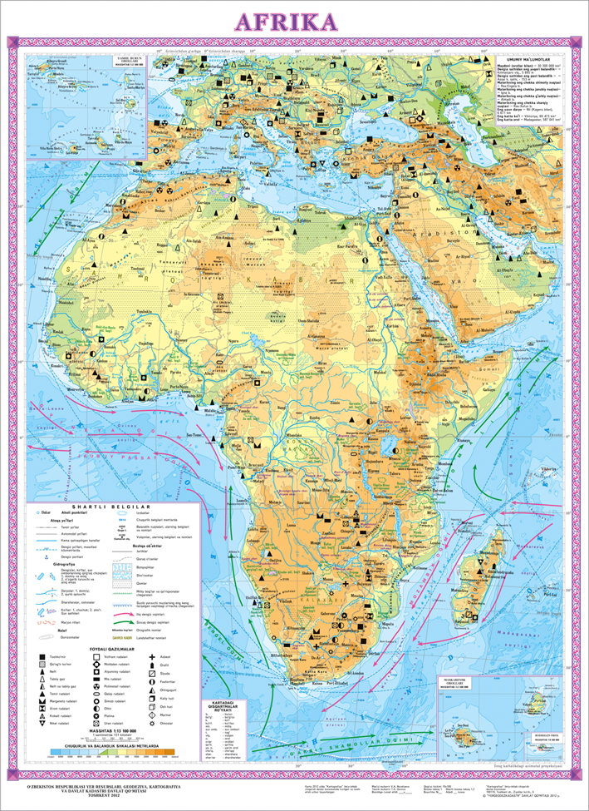
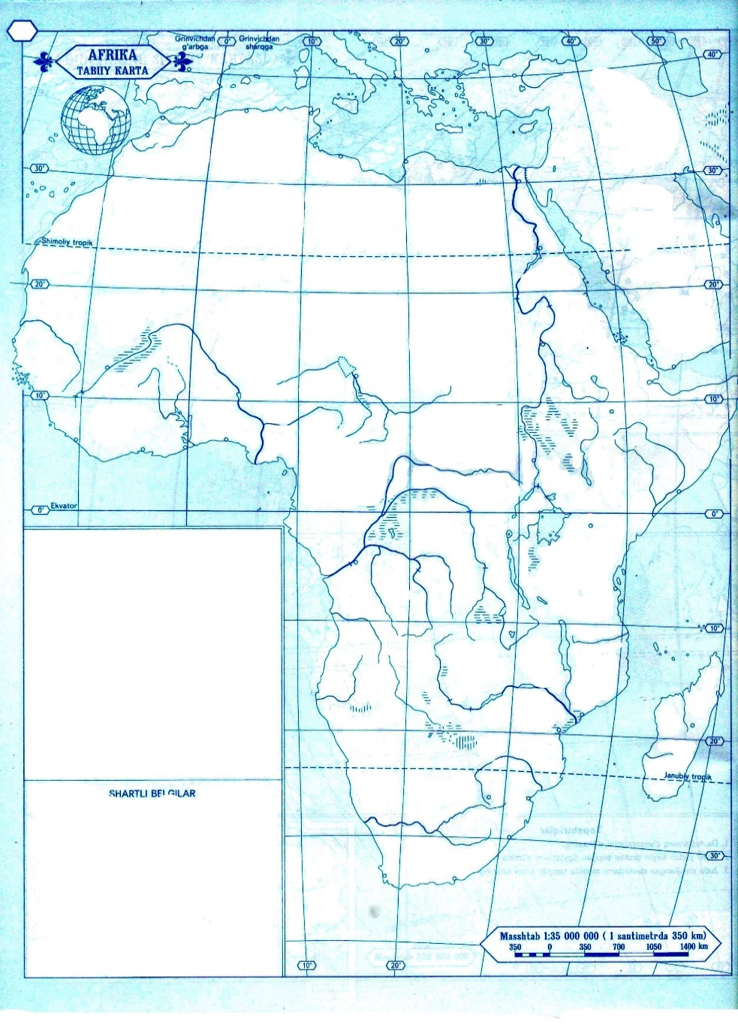
Yozuvsiz xaritaga Afrika materigidagi yirik daryo va ko‘llar nomlarini yozish

